Slide 1
Всероссийский конкурс образовательных практик по обновлению содержания и технологий дополнительного образования в соответствии с приоритетными направлениями, в т.ч. каникулярных профориентационных школ, организованных образовательными организациями
Краткосрочная программа
профориентационной смены «Многоборец»
физкультурно-спортивная направленность,
номинация «Виды спорта – в мире профессий»
Руднев Олег Иванович,
педагог-организатор, педагог дополнительного образования
МБУДО ЦДО «Алые паруса», Новосибирск;
президент НООО «Федерация современного пятиборья и полиатлона», Новосибирская область
Шестакова Наталья Владимировна,
педагог-организатор МБУДО ЦДО «Алые паруса»,
Новосибирск, Новосибирская область
Акентьева Елена Анатольевна,
педагог дополнительного образования МБУДО ЦДО «Алые паруса»,
Новосибирск, Новосибирская область
http://mnogoborez.ru/
mnogoborec.nsk@mail.ru
2023 год

Slide 2
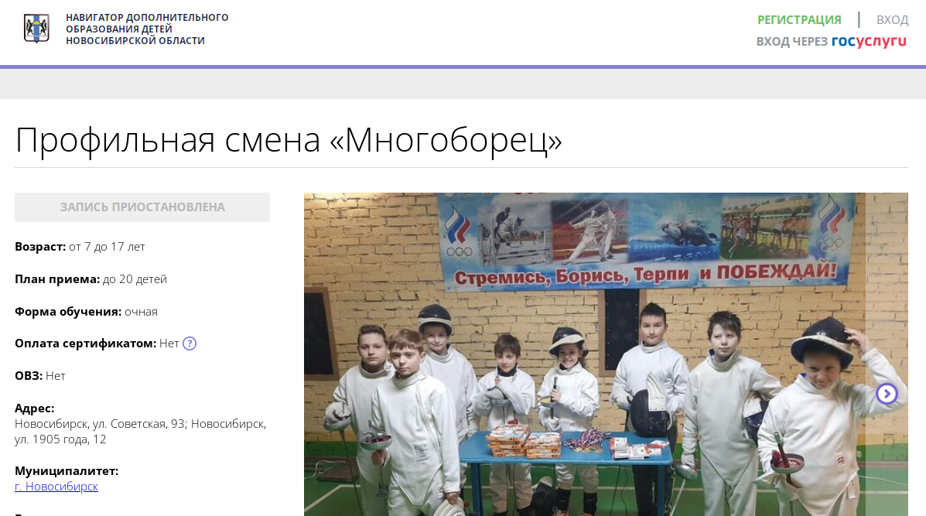
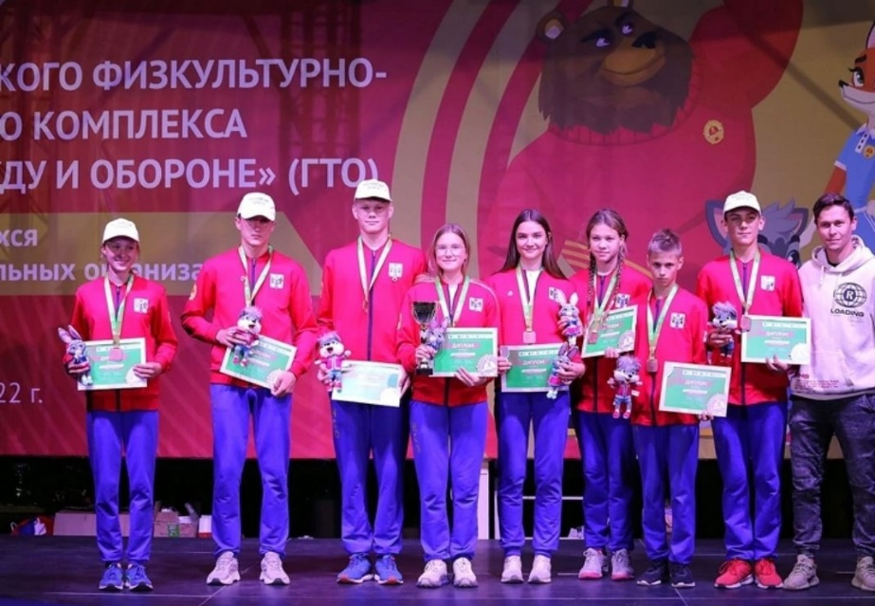
Отличия практики
Вовлечение в летний период обучающихся с разными образовательными потребностями в активную спортивную деятельность в дисциплинах многоборий, достижение реального спортивного результата в условиях интенсификации занятий спортивной подготовкой, оздоровления ребенка и знакомства с профессиями спортивного и военно-прикладного профиля (ежегодно обновляемый перечень) и требованиями к поступлению в профильные вузы в рамках профориентационных мастер-классов и профпроб
Развитие навыков спортивного наставничества внутри коллектива объединения «Многоборье» способствует социализации юных спортсменов в спортивном коллективе, основанной на принципах патриотического воспитания и наставничества.
Выход на участие в соревнованиях Регионального и Всероссийского уровней

Slide 3
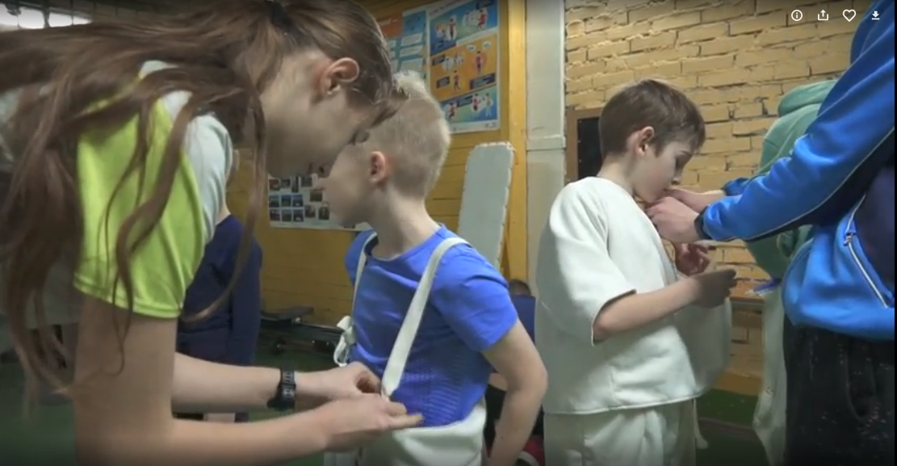
Панель методик и технологий
Сотрудничество
Развивающее наставничество
совместная деятельность нескольких человек, направленная на достижение общих целей,
когда человек думает не только о собственном благе, но, в равной мере и о благе тех, кто рядом с ним
вовлечение родителей, как помощников и участников спортивной жизни ребят
наставничество, при котором педагог мотивирует, отслеживает и сопровождает процесс проведения юным наставником работ с непосредственными наставляемыми
Практики наставничества:
в качестве судей на этапах
в качестве организаторов команды
в качестве кураторов и организаторов педагогически ориентированного досуга

Slide 4
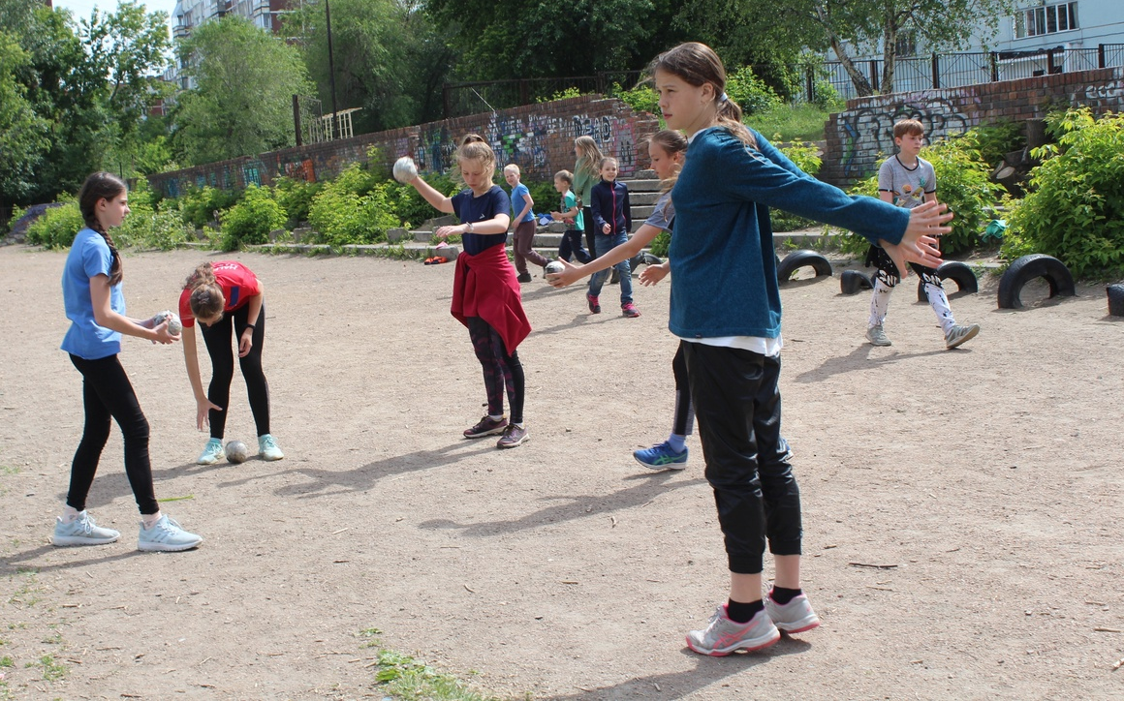
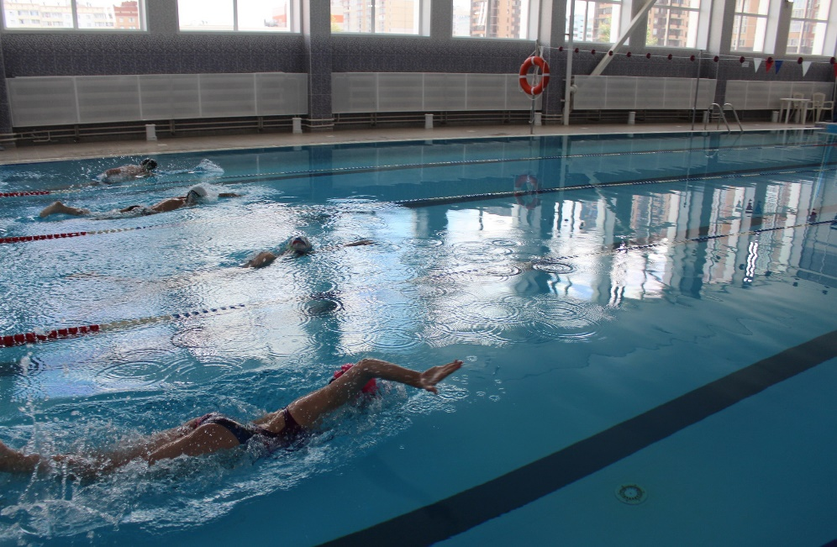
Спортивные будни смены
Смена строится на основе комплекса «Готов к труду и защите Отечества» (военный аналог ГТО) и современного пятиборья, так называемого «офицерского олимпийского пятиборья», которые являются одними из важнейших военно-прикладных предметов в деле воспитания будущих защитников Отечества.
Смена строится на основе комплекса «Готов к труду и защите Отечества» (военный аналог ГТО) и современного пятиборья, так называемого «офицерского олимпийского пятиборья», которые являются одними из важнейших военно-прикладных предметов в деле воспитания будущих защитников Отечества.

Slide 5
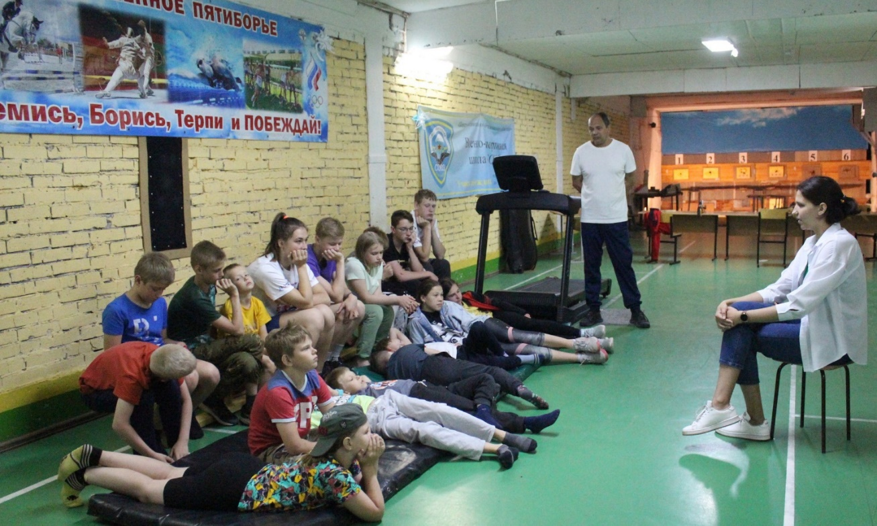
Образовательное волонтерство
Профориентационные мастер-классы
Мастер-класс «Спортивная карьера в любительском спорте»
сфера добровольческой деятельности, которая позволяет оказать помощь людям в одной из самых значимых областей - получении знаний, передаче опыта
Анна Некрасова, выпускница 2019 года,
единственная девушка за Уралом -
мастер спорта по современному пятиборью

Slide 6
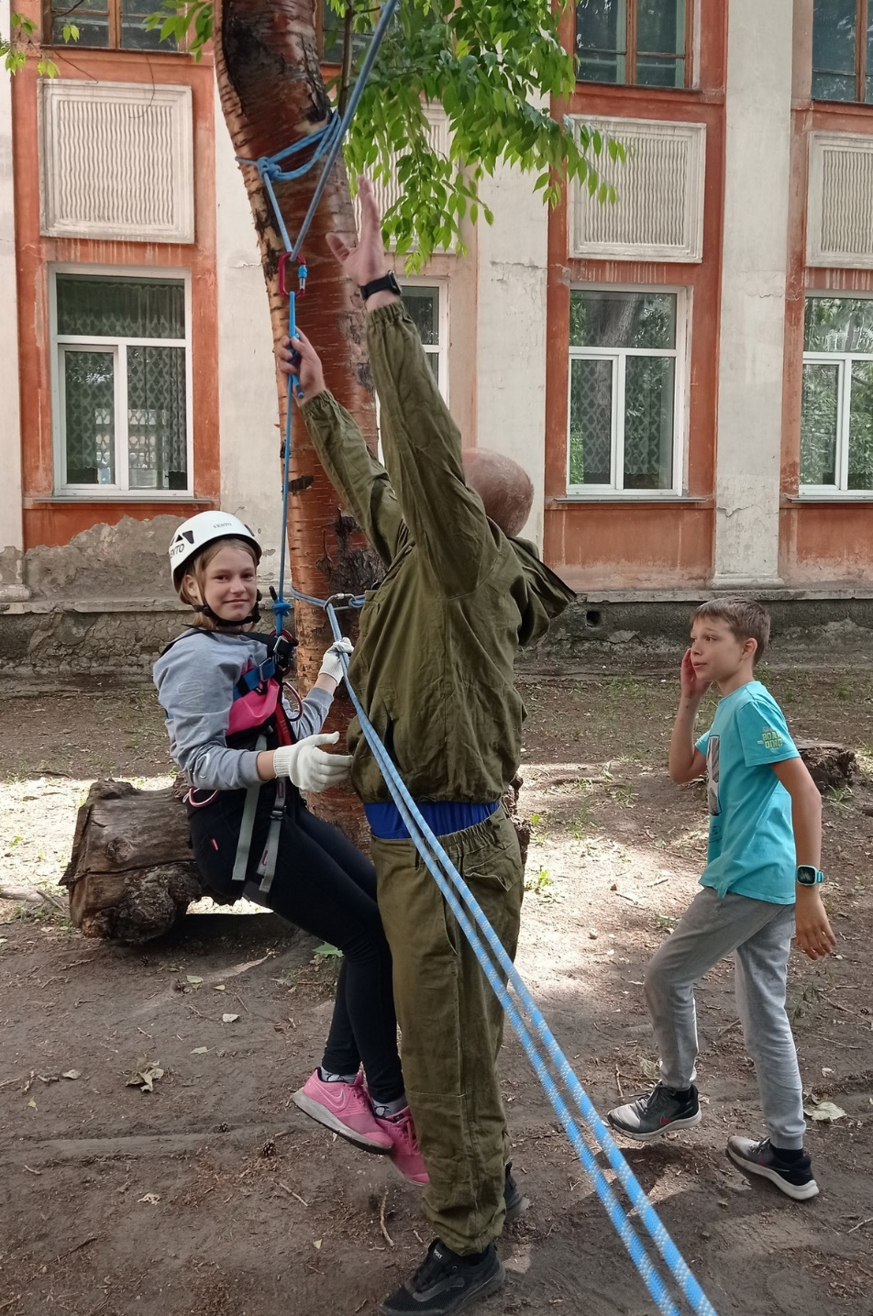
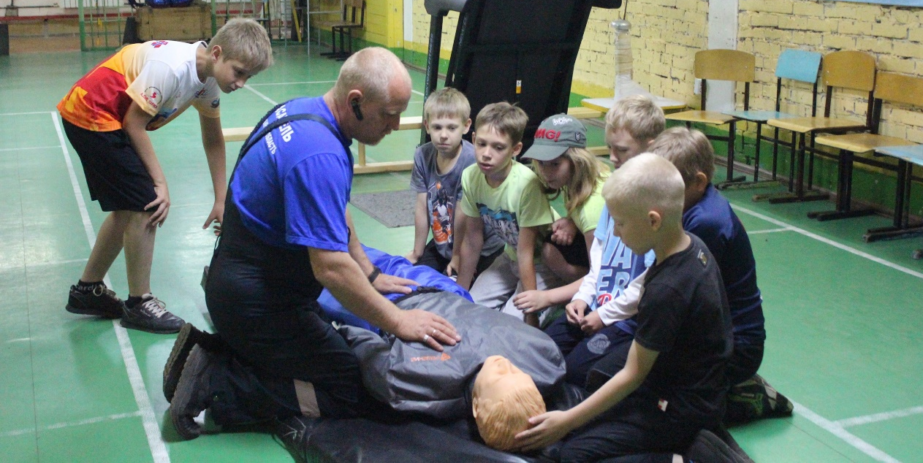
Профориентационные мастер-классы

Slide 7
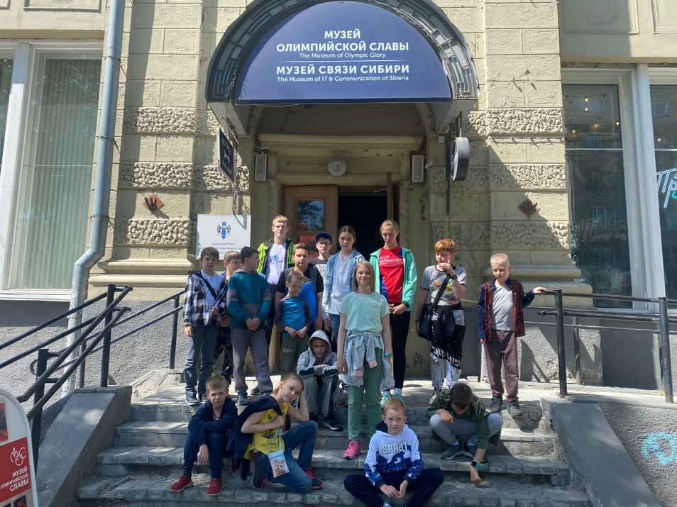
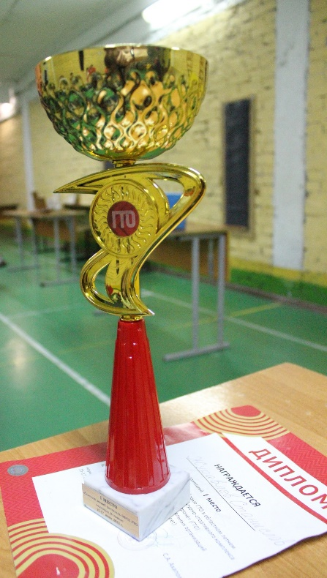
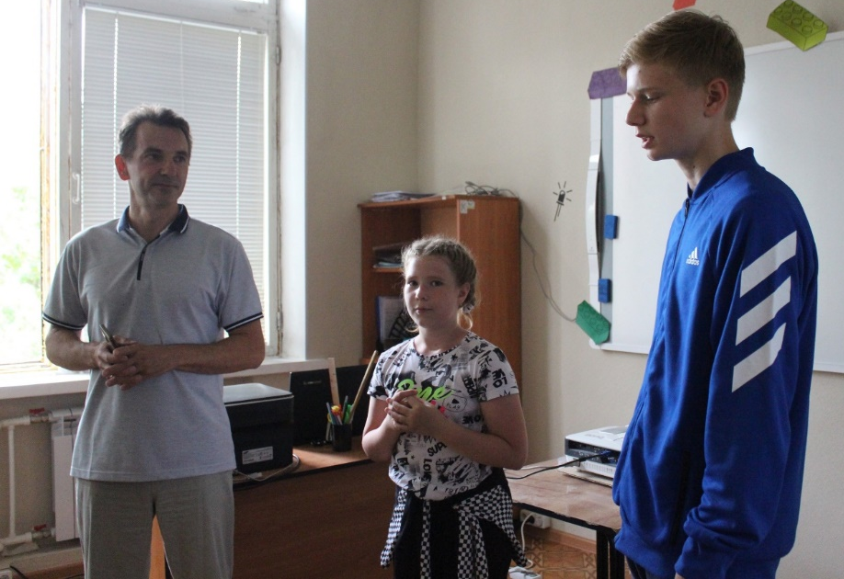
Профориентационные пробы
Спортивная журналистика и создание медиа проектов в сфере спорта
журналист, ведущий спортивных программ, сотрудник пресс-центра Министерства физической культуры и спорта Новосибирской области, мастер спорта по бадминтону Евгения Савченко
журналист, ведущий спортивных программ, сотрудник пресс-центра Министерства физической культуры и спорта Новосибирской области, мастер спорта по бадминтону Евгения Савченко

Slide 8
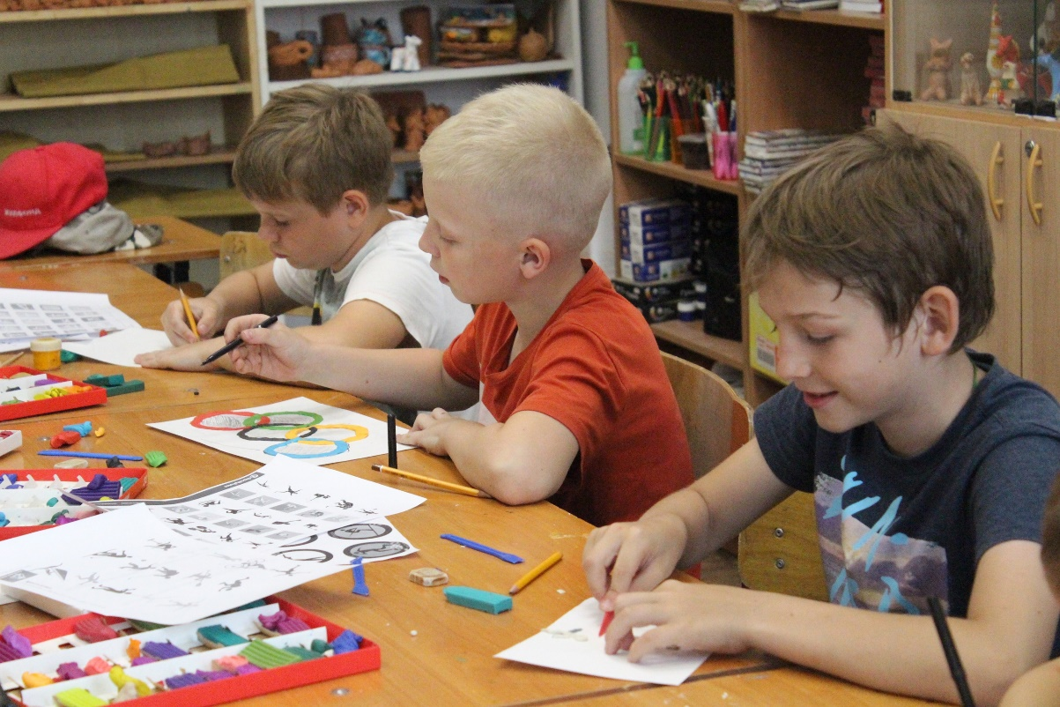
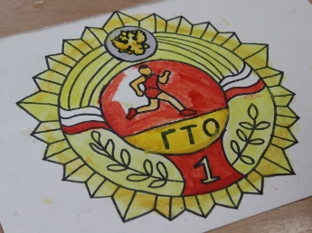
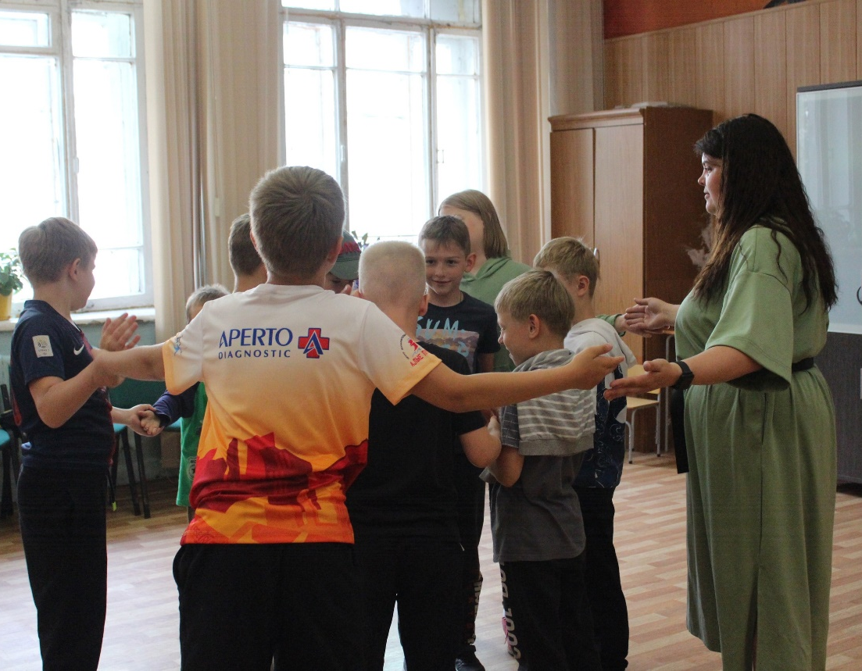
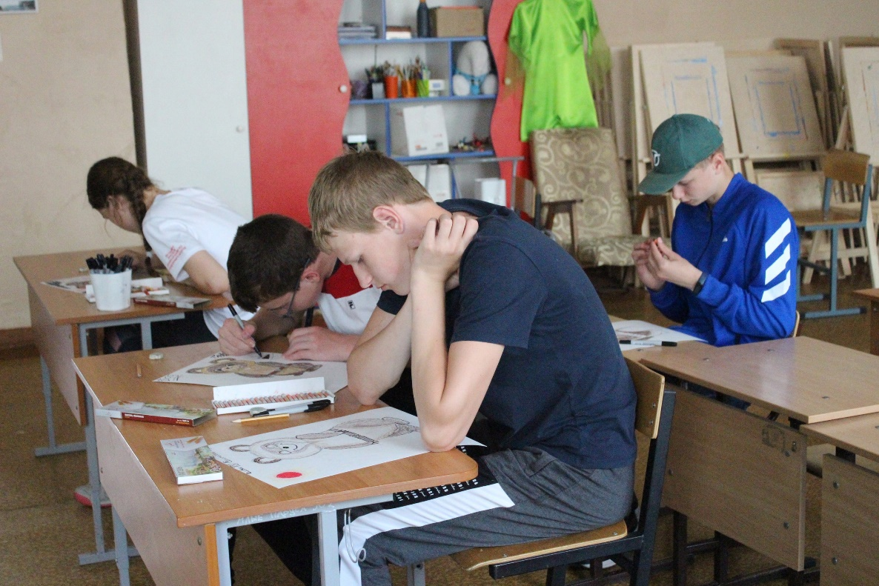
Педагогически организованный досуг

Slide 9
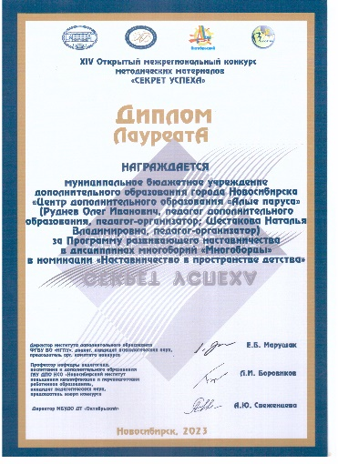
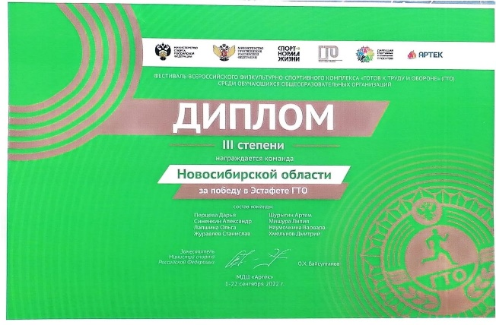
Результативность смены
Воспитательный потенциал смены
Образовательный потенциал смены
командная работа позволила каждому ребенку найти свою спортивную работу и сделать его успешным в спорте и жизни;
старшие ребята приняли участие в различных формах наставнической деятельности, что мотивировало их к осознанной социально и общественно значимой деятельности;
профориентационные мастер-классы, позволяющие определить свое место в мире спортивных профессий, оказались очень востребованы;
по результатам опроса участников, 100% оказались нацелены на ведение здорового образа жизни, осознают свою роль и готовность к труду и обороне на благо Отечества
юные участники смены продемонстрировали высокие результаты в Первенстве по плаванию и полиатлону Новосибирской области
80% начинающих и юных многоборцев поставили перед собой цель получить Золотой значок ГТО;
в Областном Финале ВФСК «ГТО» в личном зачете многоборцы Станислав Журавлев, Лилия Мишура, Ольга Лапшина заняли на пьедестале два первых и одно второе место и единственные из 5 команд города получили почетное право представлять Новосибирск в сборной команде Новосибирской области в Артеке в сентябре 2022 года, где покорили пьедестал в личном зачете

Slide 10
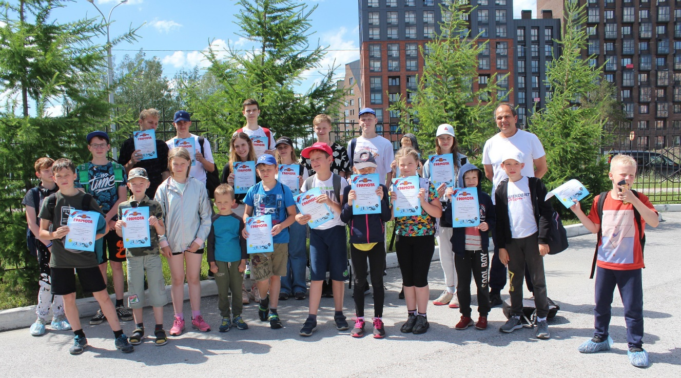
Партнеры смены
Приглашаем Вас к сотрудничеству!

